Slide 1
明新科大2023年
上學期網路爬蟲(二)

Slide 2
課程大綱
Google Chrome開發者工具
requests函式庫
Urlib函式庫
Bs4函式庫
Xpath

Slide 3
Chrome開發者工具

Slide 4
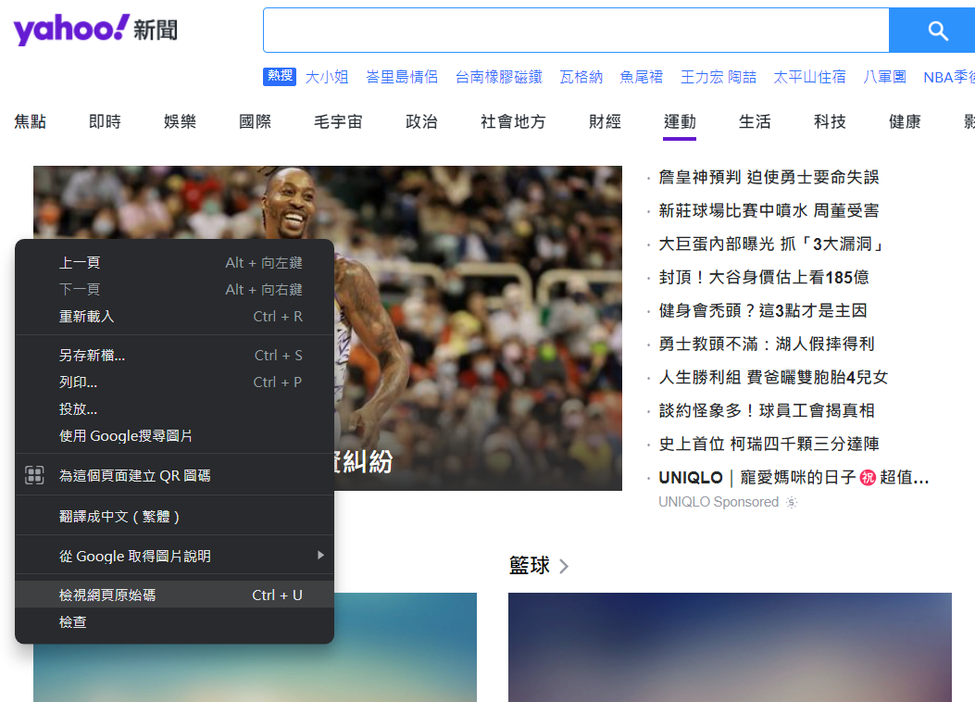
查看網頁原始碼

Slide 5
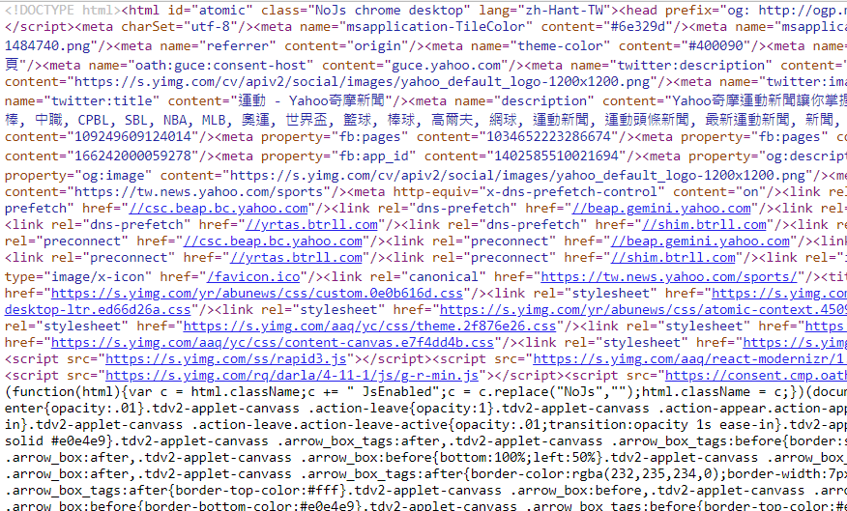

Slide 6
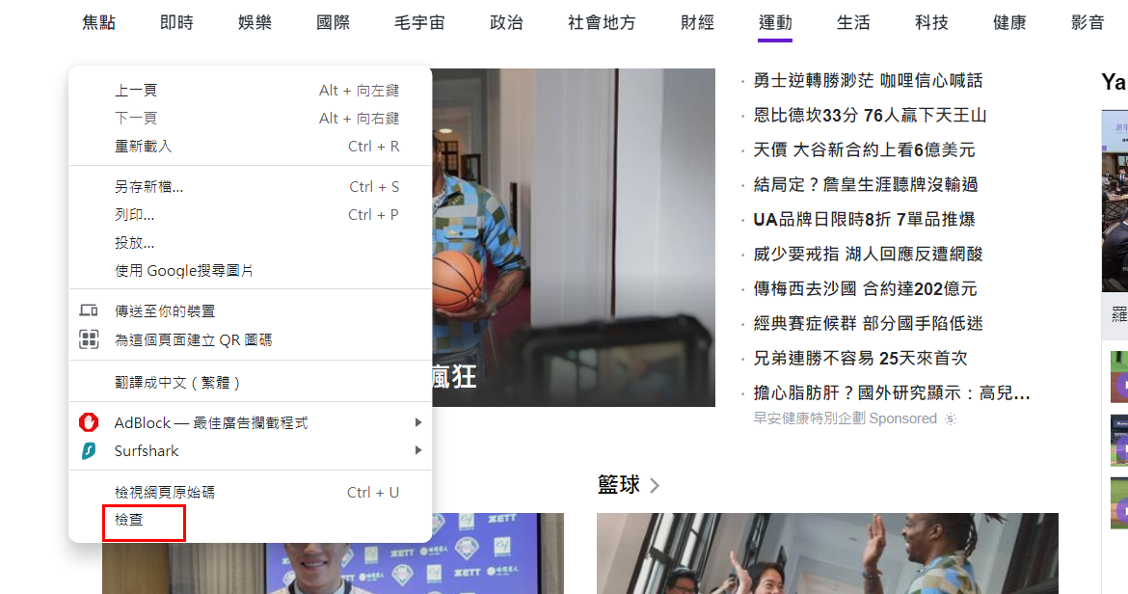
進入開發工具方法(F12)

Slide 7
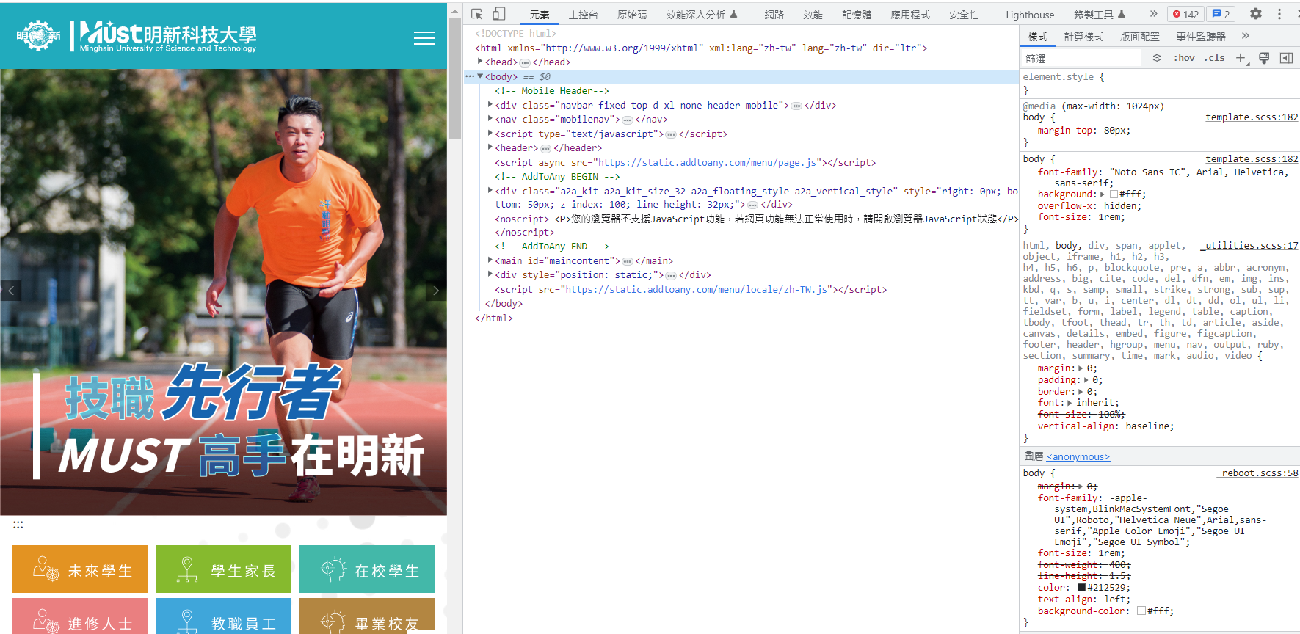

Slide 8
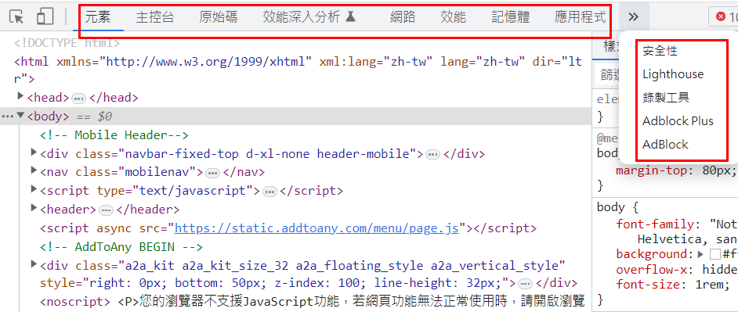

Slide 9
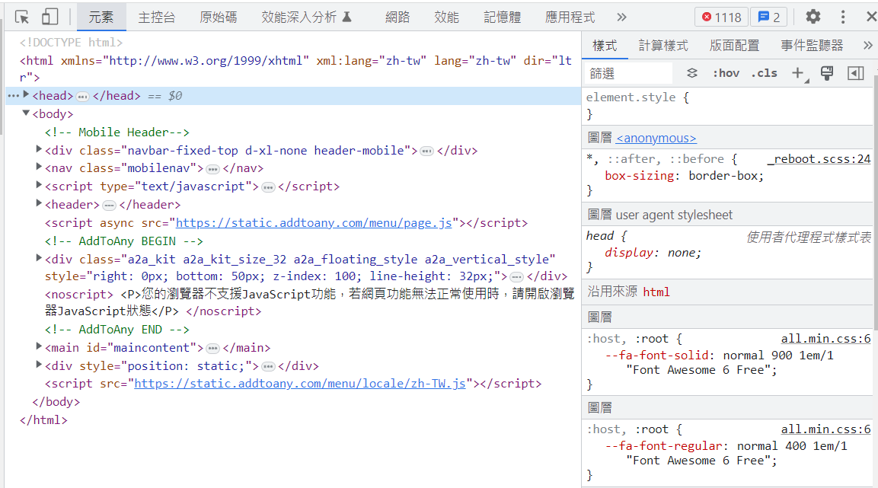
元素(Elements)
可以看到當前網頁的 DOM 物件、HTML、CSS 並能修改。

Slide 10
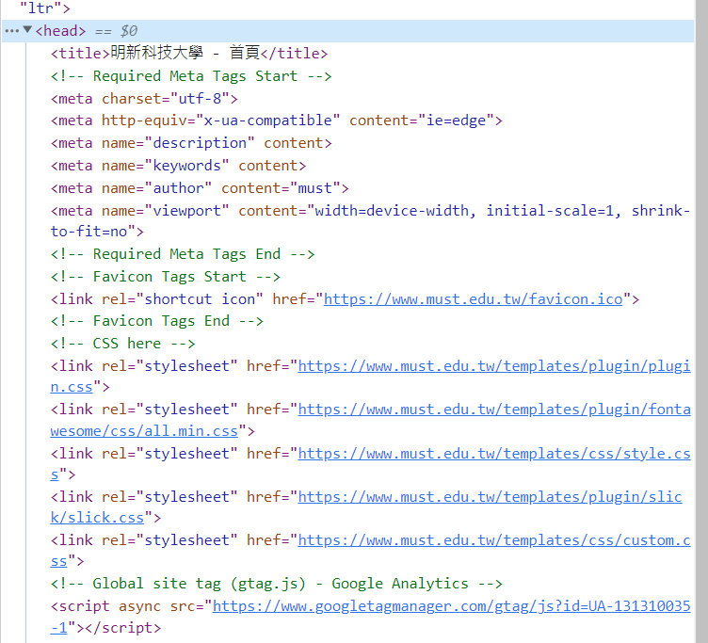
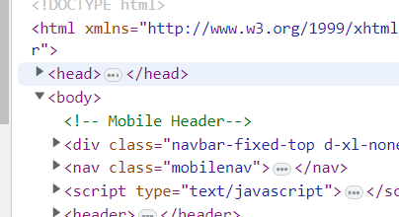

Slide 11
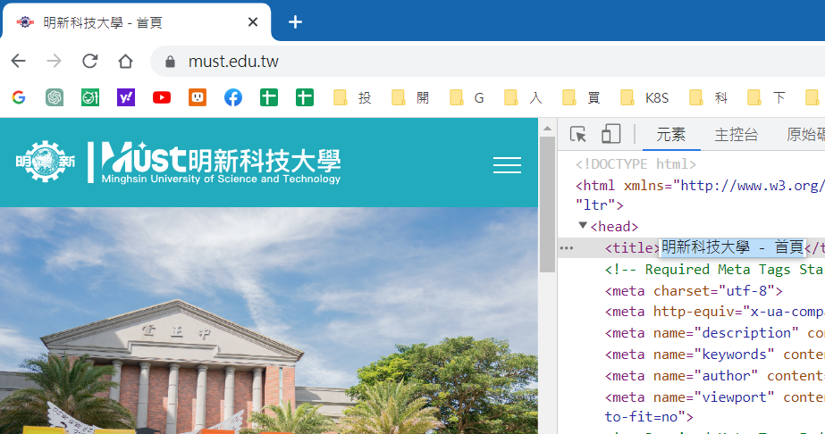
元素(Elements)
可以修改

Slide 12
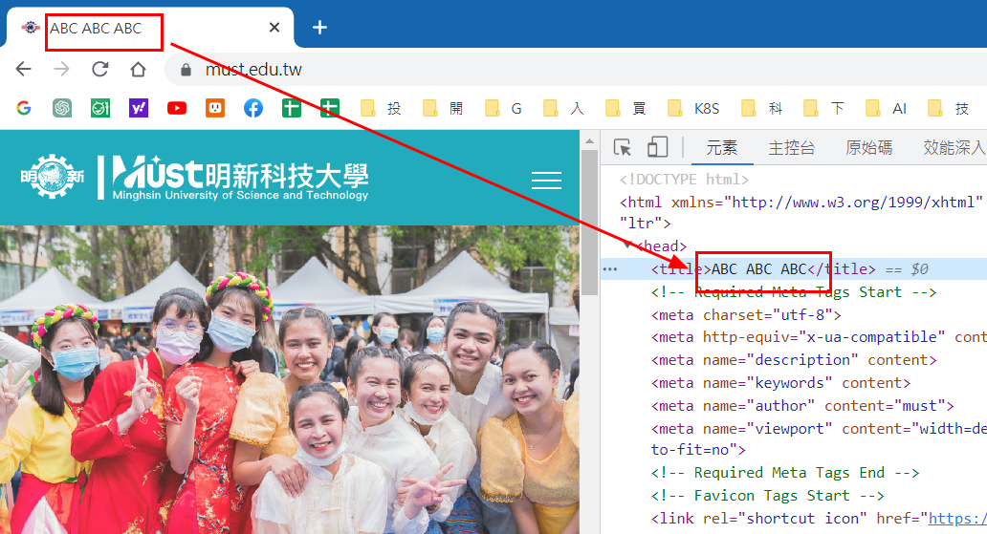
元素面板(Elements)
可以修改

Slide 13
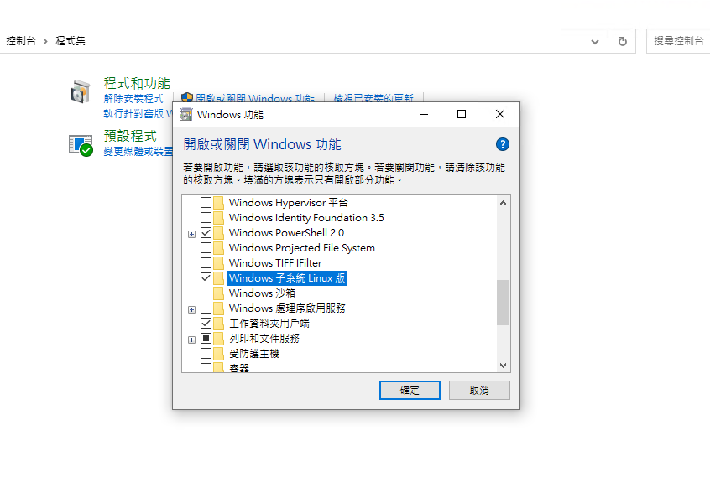

Slide 14
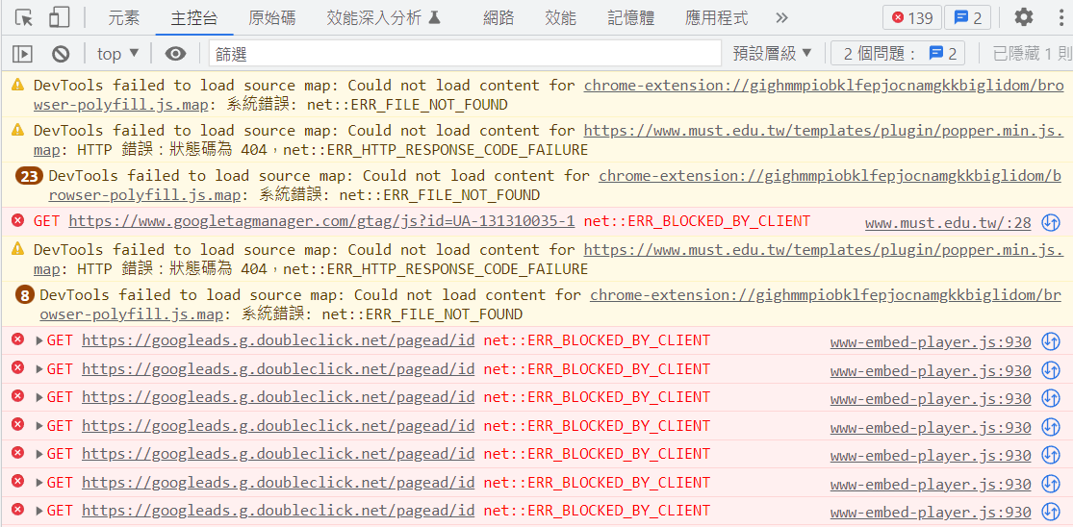
控制面板 Console
目前網頁訊息，可與 JavaScript 進行命令互動。

Slide 15
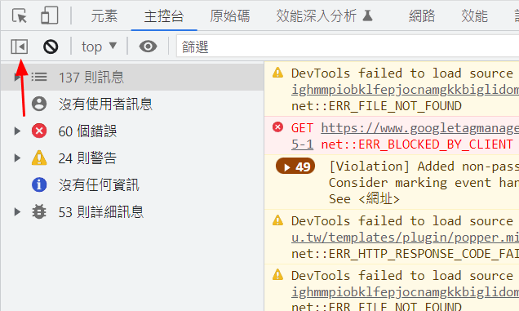
控制面板 Console
目前網頁訊息，可與 JavaScript 進行命令互動。

Slide 16
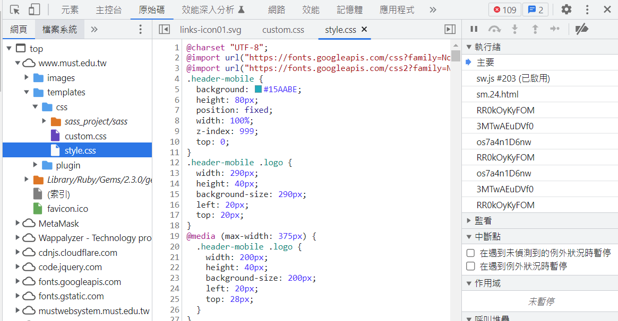
原始碼面板 Sources
設定目前 JavaScript 的斷點，並測試運行。若網頁是架在本機，能直接存檔。

Slide 17
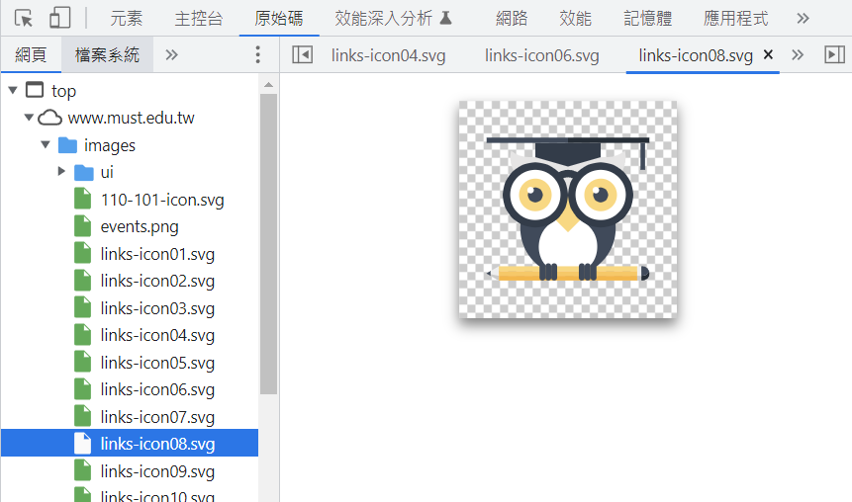

Slide 18
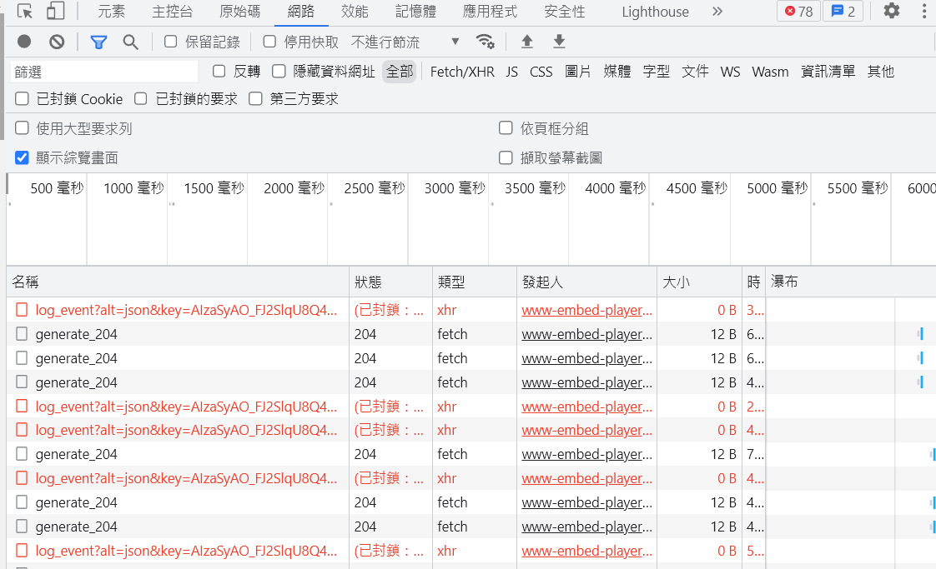
網路面板 Network
檢測目前網頁由外向內、由內向外的網路流量，可以看到詳細這些流量的內容

Slide 19
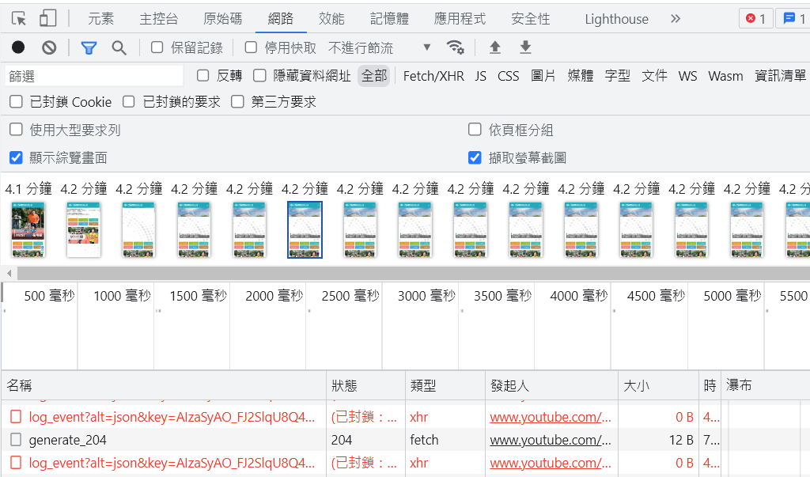

Slide 20
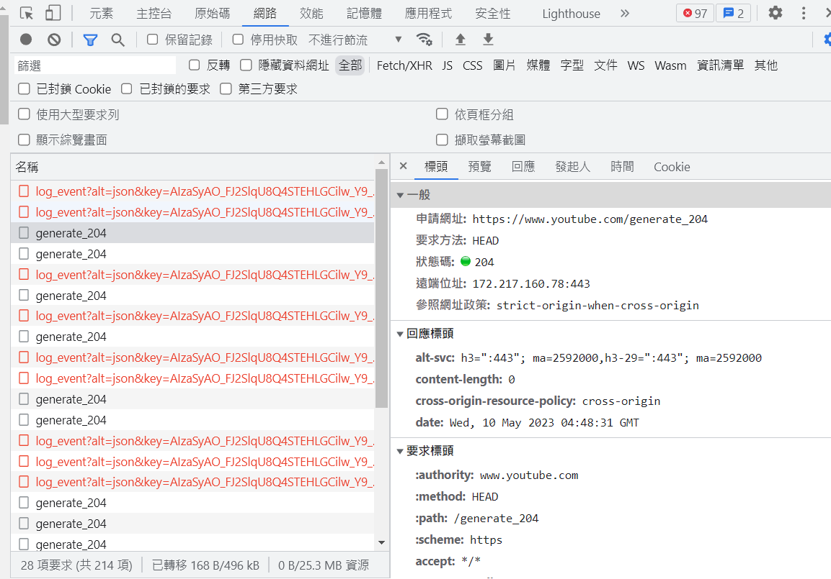

Slide 21
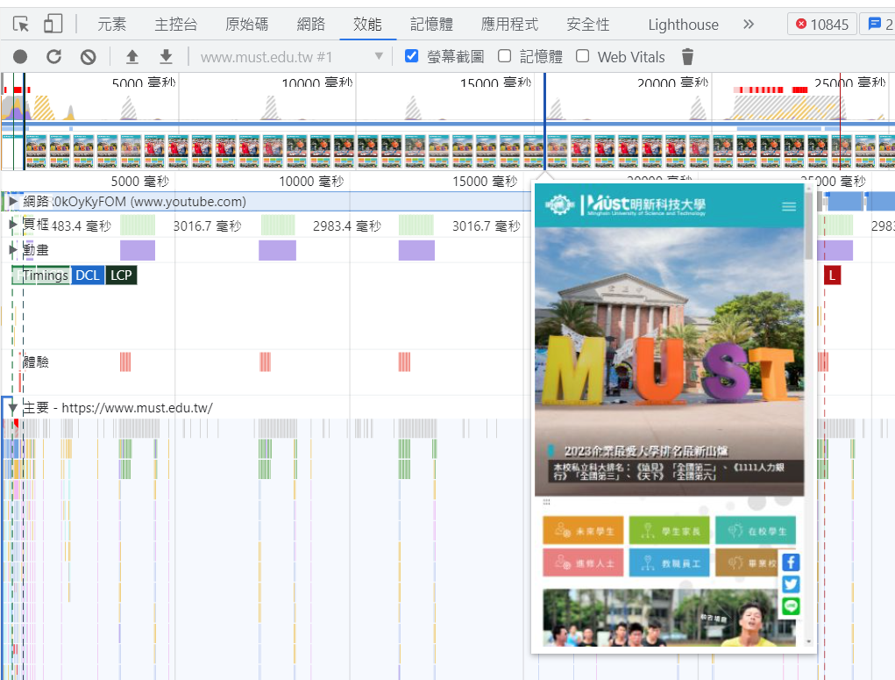
效能面板 Performance
紀錄網頁生命週期中發生的事件，用來調整網頁的性能
紀錄網頁生命週期中發生的事件，用來調整網頁的性能

Slide 22
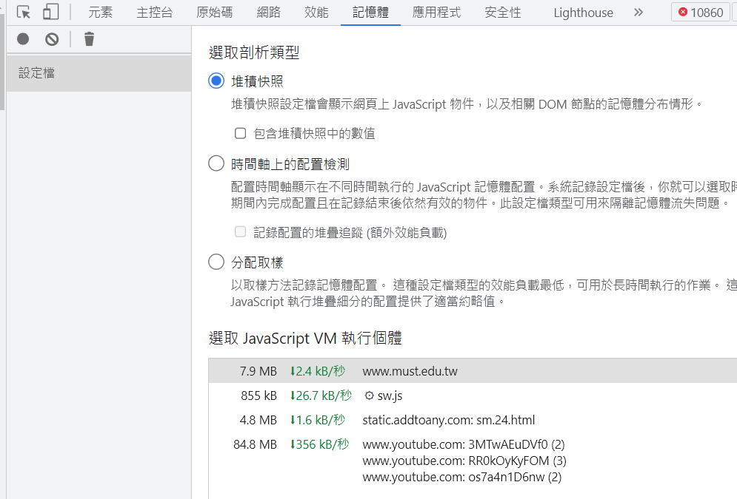
記憶體面板 Memory
用於檢測當前記憶體的使用狀態
紀錄網頁生命週期中發生的事件，用來調整網頁的性能

Slide 23
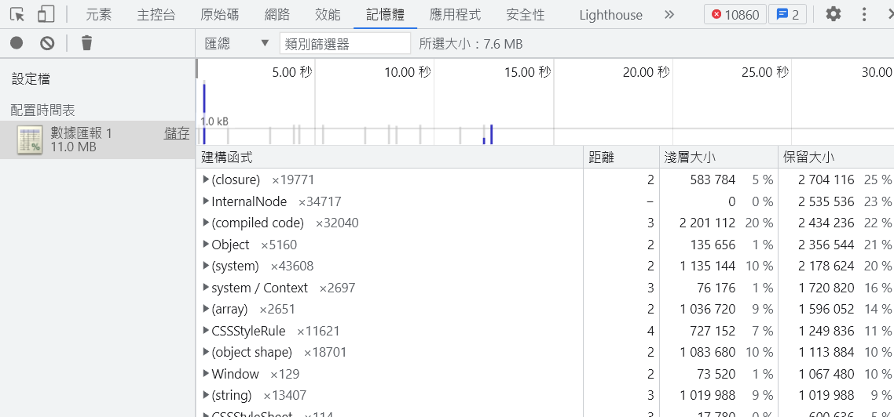

Slide 24
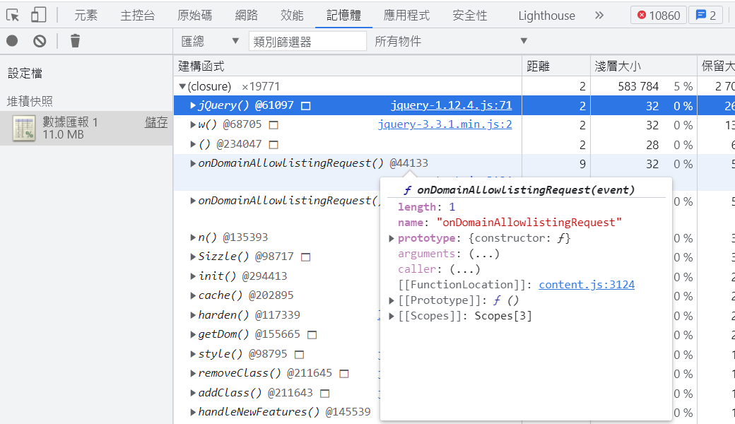

Slide 25
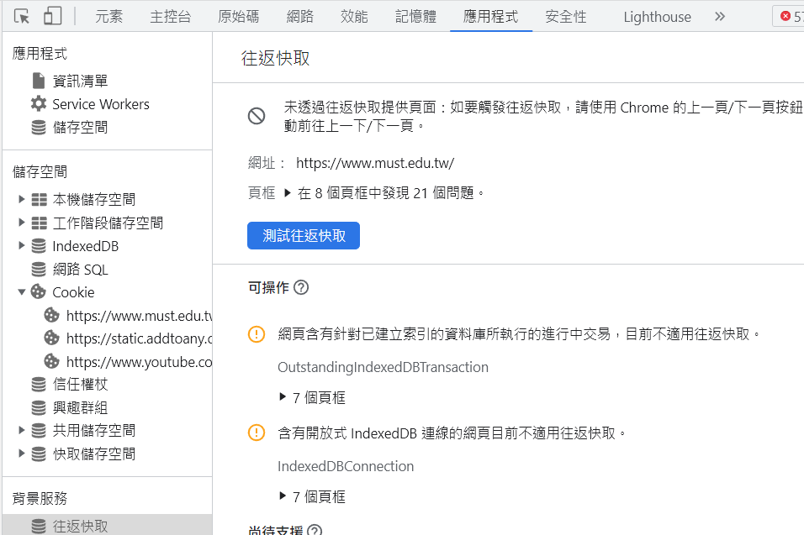
應用面板 Application
檢測載入資源，如資料庫、cookies、Cache

Slide 26
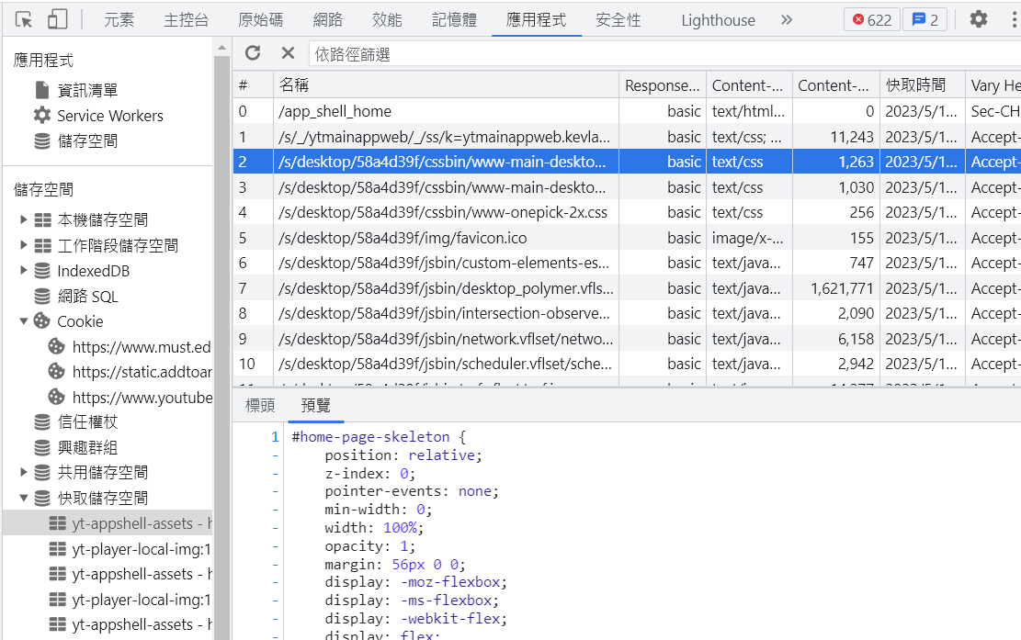

Slide 27
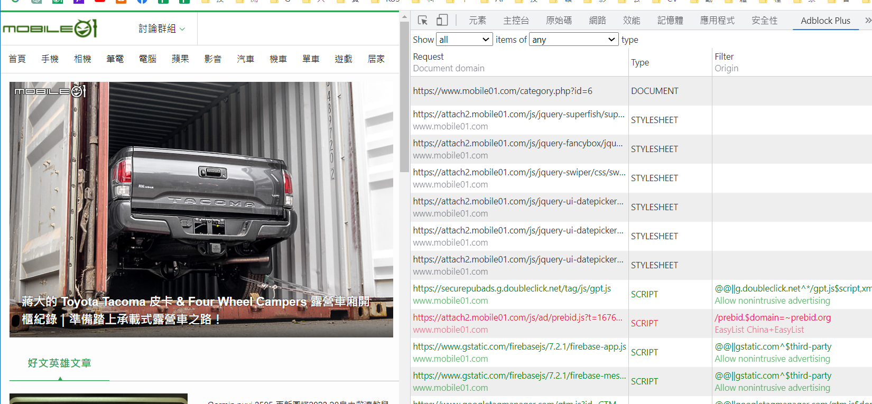
其它第三方面板
如adblock可以看到擋了哪些內容

Slide 28
元素面板操作範例

Slide 29
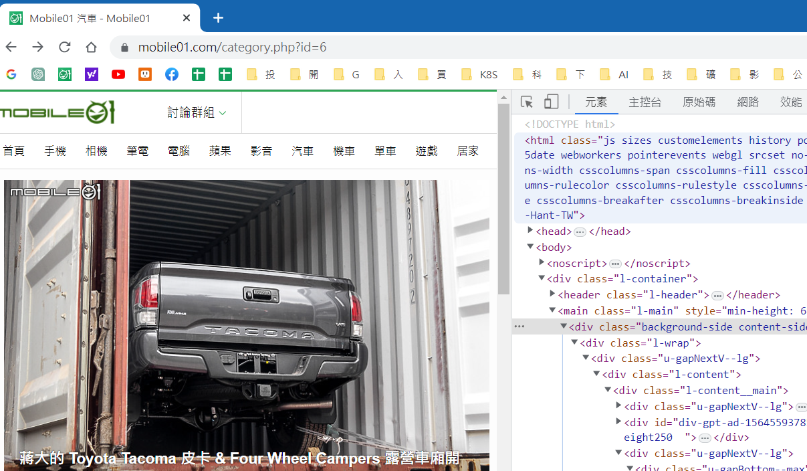
元素面板
用來定位元素的 class 、 id 或者 Xpath，讓爬蟲知道需要爬取的內容

Slide 30
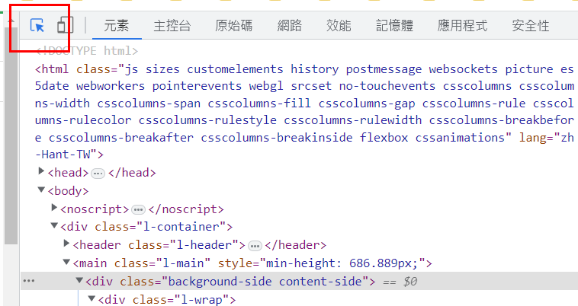

Slide 31
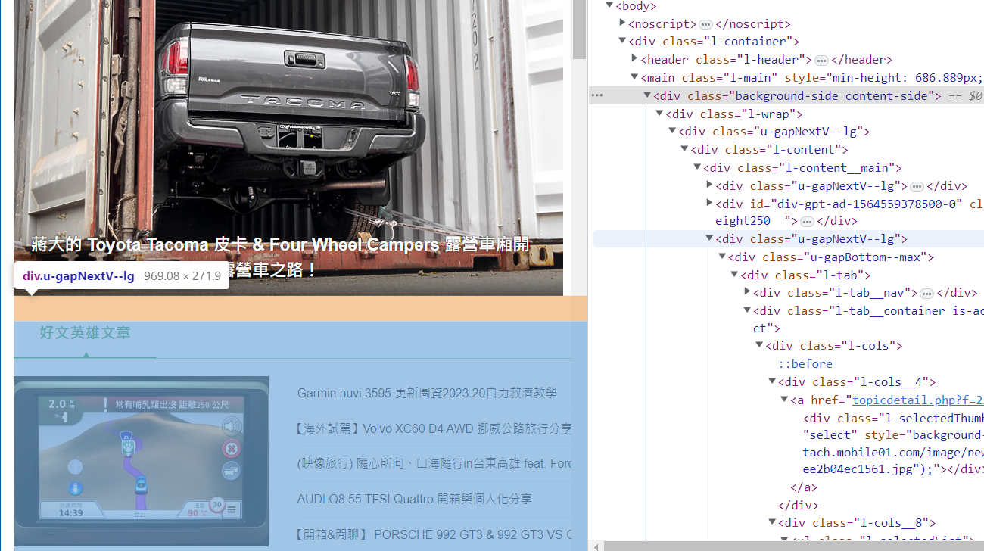

Slide 32
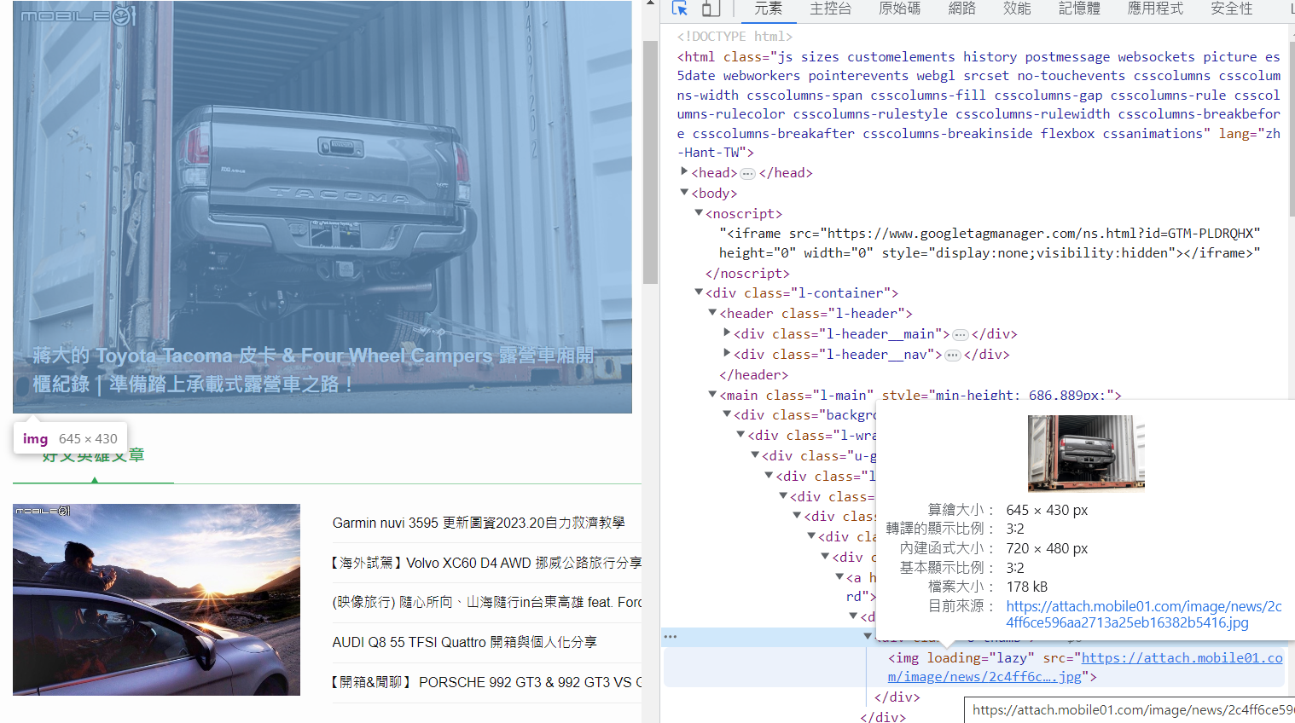

Slide 33
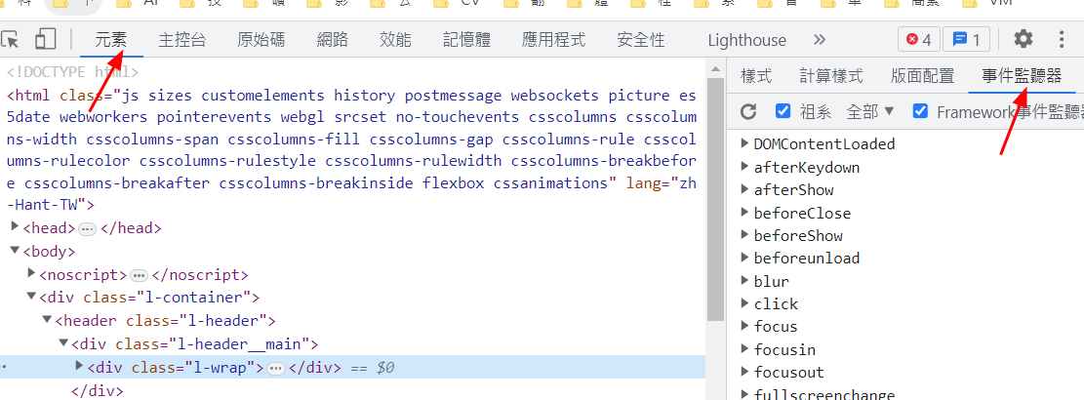
事件監聽器
可以看到目前頁面的 JavaScript Listener ，可以點擊對應的 Listener 切換到其在 Javascript 的位置。

Slide 34
網路面板操作範例

Slide 35
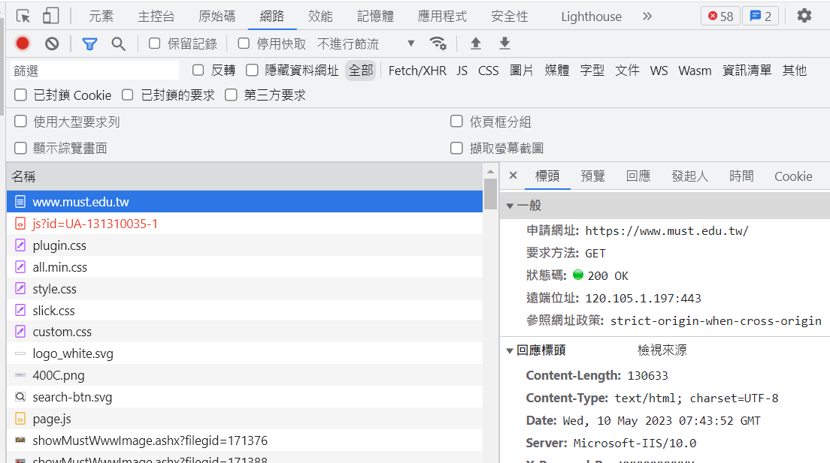
網路面板
分析當前頁面伺服器請求的資訊(狀態、種類、時間、Requests、Response)還有filter

Slide 36
網路面板
Headers、Preview、Response、Cookies、Timing
Headers : 該 HTTP Request 的 Header (請求所夾帶的資訊)
Preview : 該請求類型(JSON、image、text)的預覽
Response : 該 HTTP Request 的 Response。
Cookies : 該 HTTP Request 和 Response 過程中的 Cookies 資訊
Timing : 該請求在生命週期中各部分的時間

Slide 37
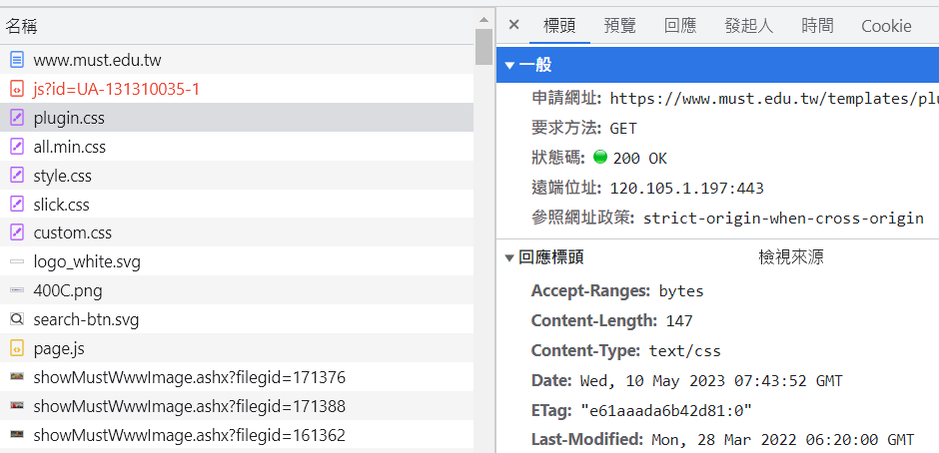

Slide 38
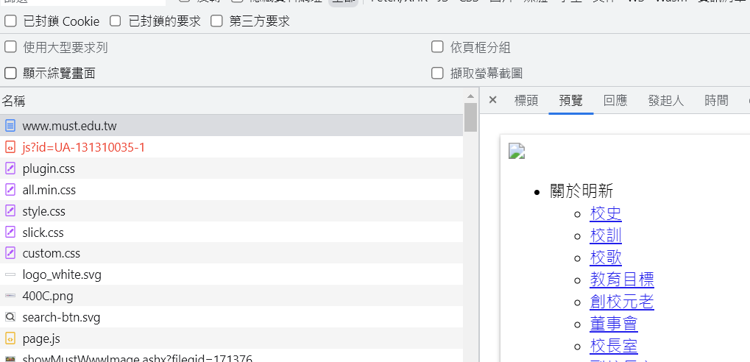

Slide 39
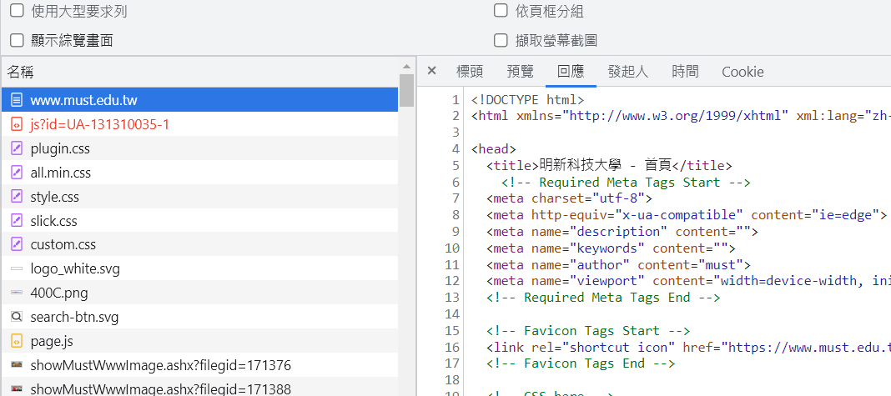

Slide 40
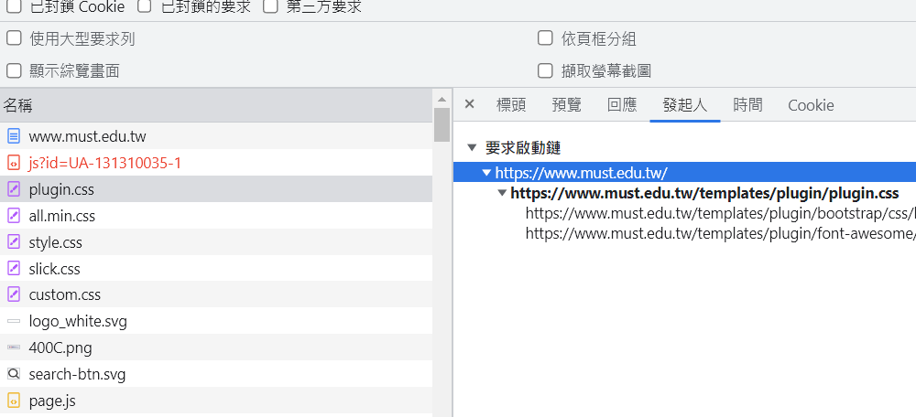

Slide 41
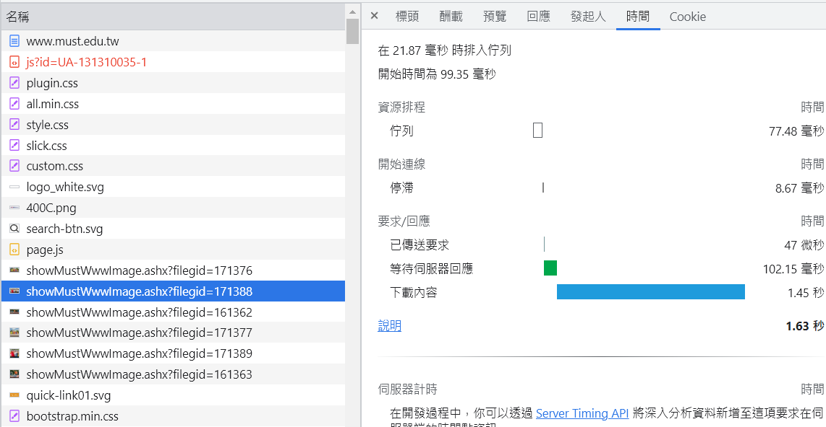

Slide 42
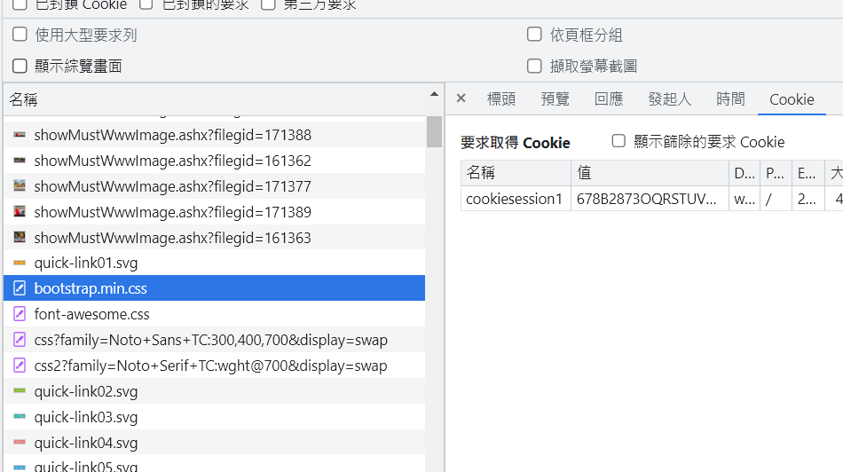

Slide 43
過濾器查看
All : 頁面所需的所有請求
Fetch/XHR : Fetch API 以及 XMLHttpRequest 的請求，出現於使用 Ajax 的網頁
JS : JavaScript 的資源
CSS : CSS 的資源
Img : 圖片的資源 e.g. png、jpg、svg
Media : 影音的資源e.g. mp4、avi
Font : 字體的資源 e.g. woff、woff2
Doc : HTML 內容

Slide 44
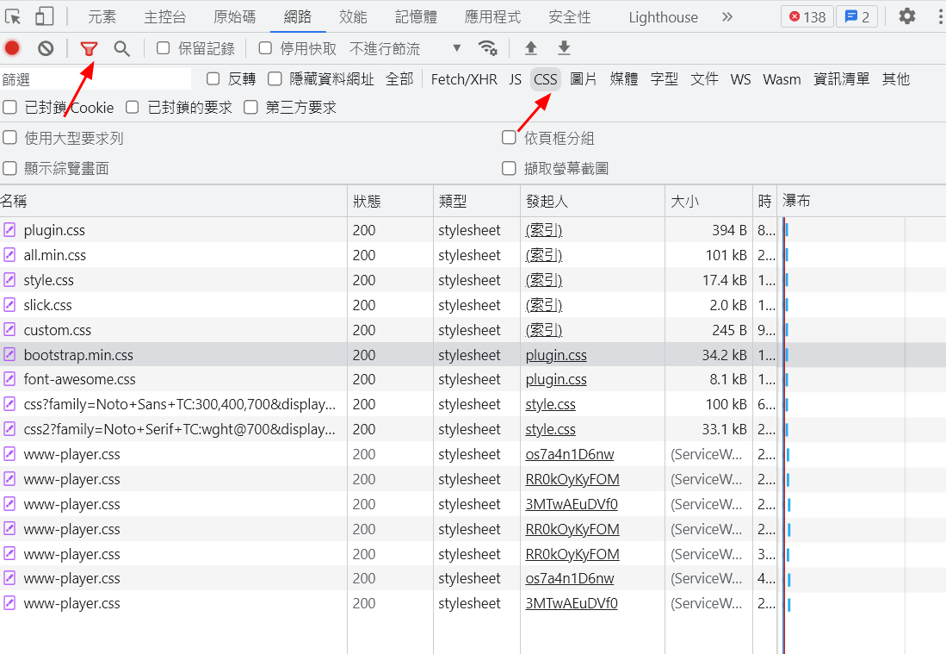

Slide 45
總結
chrome 的開發工具，介紹了 Elements 與 Network 內容，前者在撰寫爬蟲時，常用於定位元素位置，後者則是常用於分析伺服器請求，例如在尋找這個網頁背後使用了什麼 API 、觀察 HTTP Request Method 的傳入值

Slide 46
requests函式庫介紹

Slide 47
requests函式庫
Python 中的 Requests 函式庫被譽為沒有預設包含在 Python 內的最流行的 Python 函式庫
Requests 為 HTTP client 函式庫，且使用十分便利、優雅
HTTP 常用的 Request Method 是 GET 、 POST

Slide 48
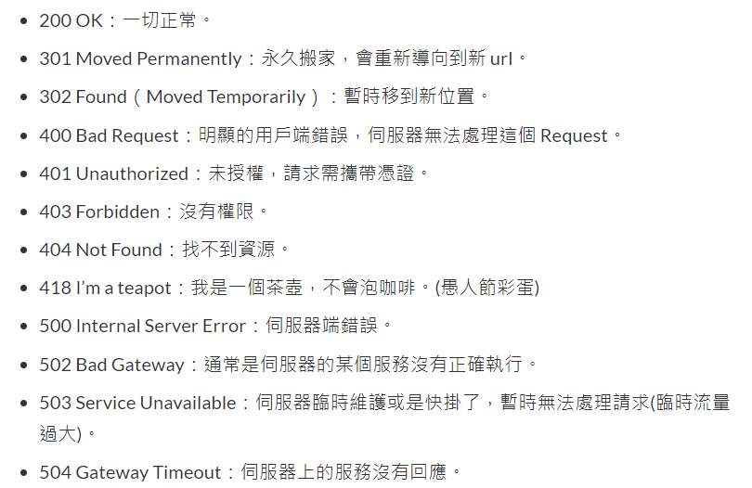
requests get
res為requests.models.Response 的物件
直接印出是 <Response [200]>

Slide 49
requests POST
POST 常使用的例子是在填表單的時候，讀者們填好各種資料後按下送出按鈕
有些網頁的設計會送出一個 POST 請求，並夾帶著填入的資料
與 GET 不同，參數會放在 message body 而不是顯而易見的網址

Slide 50
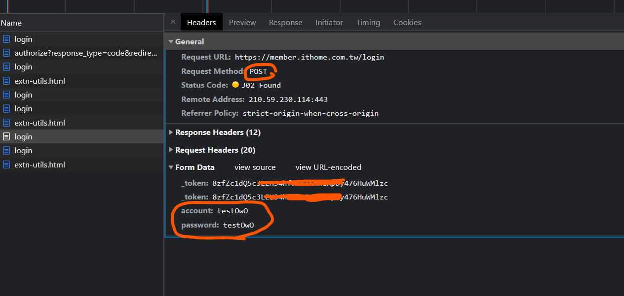

Slide 51
requests POST
Python Requests 中 POST 請求可以使用許多不同種類的參數夾帶方法，像字典、元組、串列、JSON
推薦使用 JSON與字典進行傳入
JSON 不是python原生的資料型態，需要額外引入

Slide 52
requests response
GET 或者是 POST ，都會回傳一個回應物件requests.models.Response 這個物件也有許多使用方法
參考class2-requests.ipynb

Slide 53
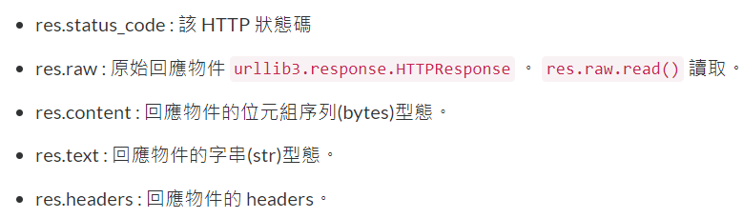

Slide 54
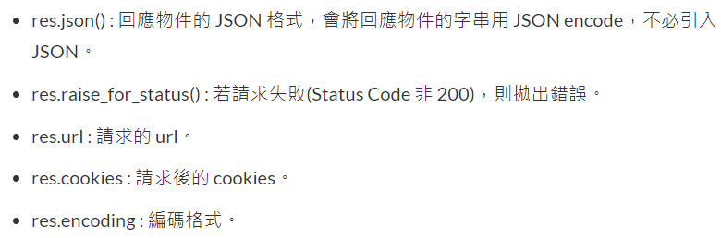

Slide 55
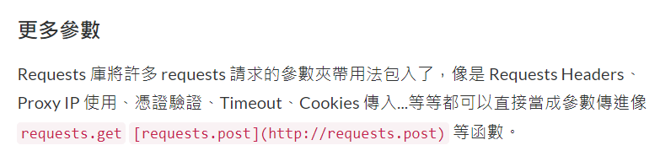

Slide 56
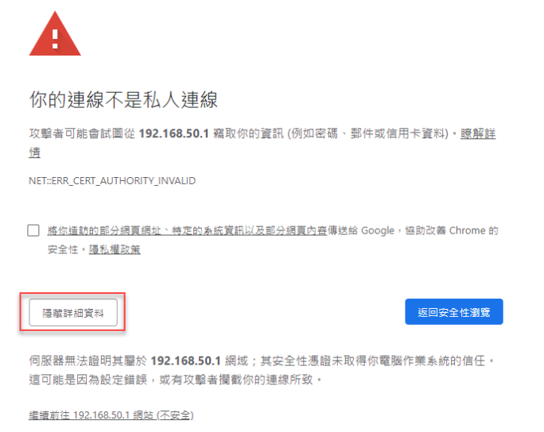

Slide 57
Requests-HTML
函式庫介紹

Slide 58
Requests-HTML
Requests函式庫本身不具有資料清洗的功能，需要其他工具來輔助清理
Requests-HTML函式庫和 Requests 同一個作者，是由 Requests 再封裝
具有 Requests 的功能，並且支援資料清洗的功能
Requests-HTML 與 Reqests 函式庫最大的不同，Requests-HTML 在發送請求前須先宣告 HTMLSession，之後在對這個回傳的物件進行 get post 等操作

Slide 59
什麼是Session
由於HTTP是一個無狀態的傳輸(Stateless)，在多次傳輸，根本不會記得上一次的傳輸是什麼，兩者之間無關
但網站常常會有相同的資料傳輸，因此需要建立一個Session，讓多次傳輸之間關聯
這個 Session 就如同打電話，只要雙方都不掛斷，或出現其他突發因素，通話就會一直持續

Slide 60
Requests-HTML
Class2-requests-html.ipynb

Slide 61
BS4 函式庫介紹

Slide 62
什麼是bs4
BeautifulSoup 是一個 Python 的函式庫，可以從 HTML 或 XML 檔案中分析資料，也可拿來修復未閉合標籤等錯誤的文件
BeautifulSoup 分析資料前需要有解析器來做預處理
標準函式庫內有一個 html.parser
使用 html5lib 作為我們的解析器
較常用的parser還有lxml

Slide 63
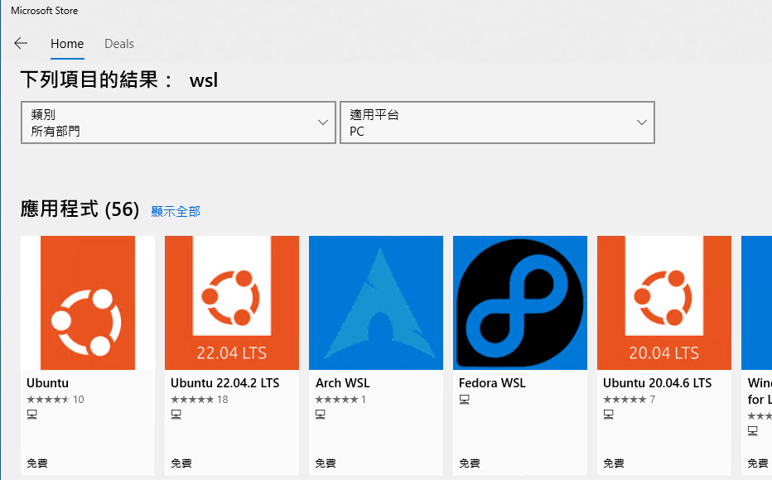

Slide 64
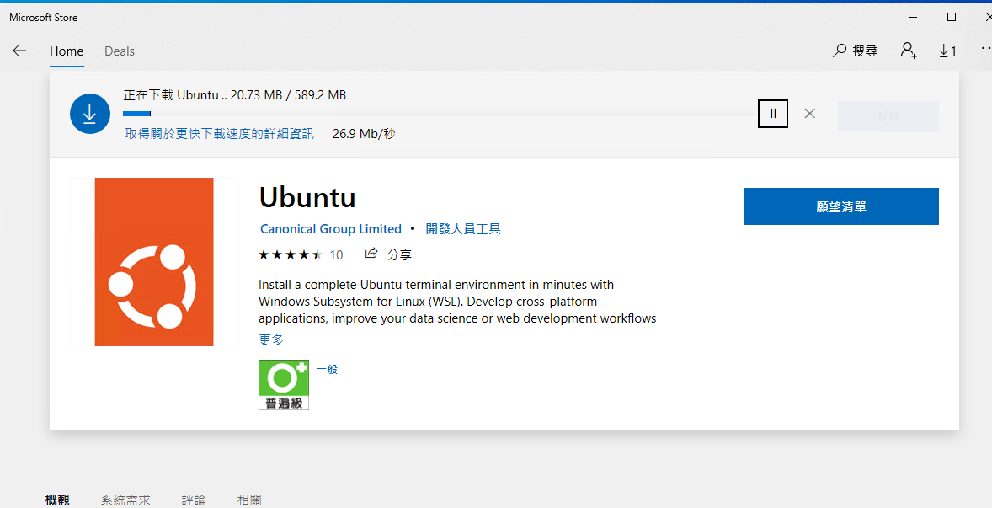

Slide 65
